Slide 1
Introduzione
Università degli Studi di Padova
Facoltà di Scienze MM.FF.NN.
Dipartimento di Matematica Pura e Applicata
Laurea Magistrale in Informatica
Corso di Sistemi Concorrenti e Distribuiti
Relazione sul progetto:
Realizzazione di un simulatore di una corsa automobilistica
Padova, 23 ottobre 2009
Bonaldo Daniele Zatton Alberto

Slide 2
Introduzione
Punti da evidenziare:
Come spiegate il fatto che in diverse esecuzioni "lunghe", alcuni concorrenti subiscano variazioni molto significative del loro tempo sul giro non imputabili a competizione sui microsegmenti
Identificazione e gestione dei fattori di non-determinismo presenti nel sistema
Garanzie di congruenza del tempo di gara tra concorrenti
Come attenuare il fattore di determinismo in partenza che attualmente deriva dall'ordine dei concorrenti nel file di configurazione
Come gestite l'eventuale perdita di un "driver" quando esso avesse occupato un microsegmento

Slide 3
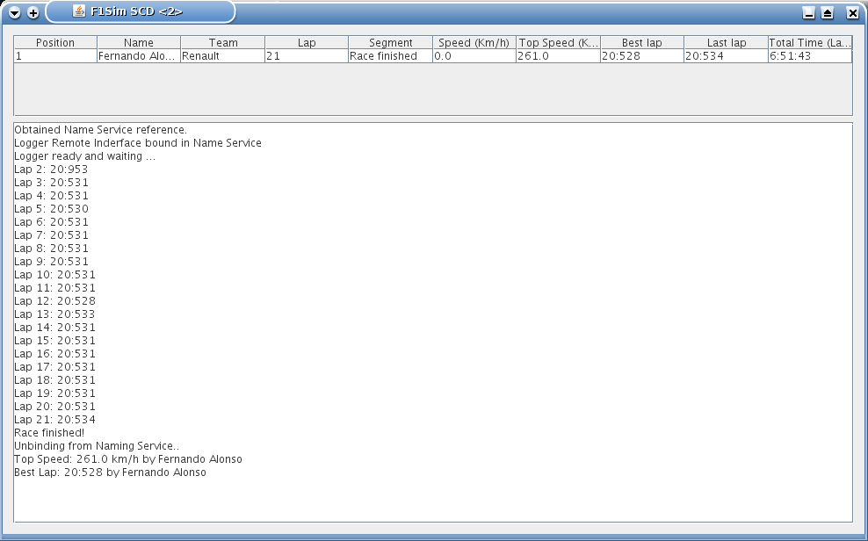
Variazioni del tempo sul giro

Slide 4
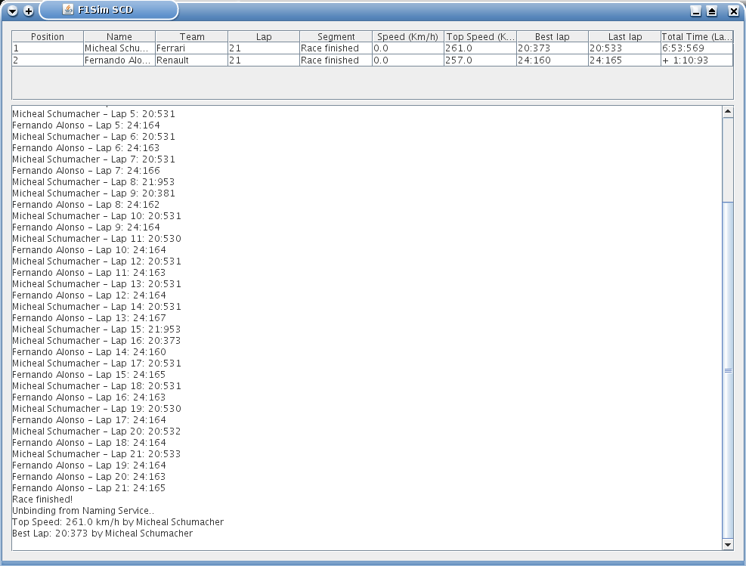
Variazioni del tempo sul giro

Slide 5
Fattori di non-determinismo
Sono stati individuati i seguenti fattori che rendono non-deterministico il sistema:
ordinamento dei processi in coda sulle risorse protette (influisce sul tempo di chiamata ai segmenti) - dipendente dal sistema e da noi non gestito
incidenti - casuali e gestiti da noi
caduta di un nodo - dipendente dal sistema ma gestito (in parte) da noi
ritardi di rete - dipendente dal sistema e da noi non gestito

Slide 6
Ordinamento dei processi in coda sulle risorse protette
Nel sistema attuale le chiamate di accesso alle risorse protette sono soddisfatte nell'ordine con cui pervengono alla risorsa, ordinate per tempo di sistema.
Per rispettare l'ordine per tempo di gara, le chiamate devono necessariamente essere ordinate per tempo di accesso al segmento secondo il tempo di gara.

Slide 7
Esempio: sorpasso causato da ritardo di rete
1 – Due driver stanno gareggiando in competizione serrata. Il numero 1 precede il numero 2 di una unità di esecuzione ed ha un tempo di gara inferiore. Il prossimo segmento (risorsa protetta) al quale cercheranno di accedere è lo stesso per entrambi ed ha una corsia unica.

Slide 8
Esempio: sorpasso causato da ritardo di rete
2 – I due thread eseguono in parallelo essendo in macchine separate. In questo istante di esecuzione il numero 1 chiede l'accesso alla risorsa protetta successiva.

Slide 9
Esempio: sorpasso causato da ritardo di rete
3 – Il numero 1 ha effettuato la chiamata, ma questa subisce un ritardo di rete. Il numero 2 continua ad eseguire normalmente: al prossimo istante di esecuzione chiederà l'accesso alla risorsa protetta.

Slide 10
Esempio: sorpasso causato da ritardo di rete
4 – La chiamata del numero 1 non è ancora arrivata a destinazione. Il numero 2 effettua la chiamata alla risorsa protetta.

Slide 11
Esempio: sorpasso causato da ritardo di rete
5 – Il numero 2 ottiene la risorsa protetta prima del numero 1, benchè abbia un tempo di gara più elevato. La chiamata del numero 1 rimane in coda sulla guardia.

Slide 12
Tempo di gara globale
Per poter effettuare l'ordinamento delle chiamate in coda per l'accesso alla risorsa protetta, è necessario adottare un tempo di inizio gara unico per tutti i concorrenti.
Nel sistema attuale, invece, il tempo di inizio è diverso per ogni concorrente (tempo di sistema all'accesso al primo segmento).
Per avere un tempo unico di gara congruente è necessario tenere tutti i Driver e lo Startup all'interno dello stesso nodo distribuito.

Slide 13
Fattore di determinismo in partenza
Nella nostra implementazione, la simulazione gestisce solamente la gara, tralasciando la fase di qualifica.
Non è quindi nostra intenzione attenuare il fattore di determinismo alla partenza.

Slide 14
Gestione della perdita di un driver
In caso di caduta di un Driver mentre si trova all'interno della risorsa protetta, è possibile liberarla fissando un tempo massimo di occupazione della risorsa.
Questo comportamento può essere paragonato all'attività dei commissari di gara che rimuovono un'auto ferma nel tracciato.

Slide 15
Gestione della perdita di un driver
Il problema non sussiste nel caso di un unico nodo distribuito contenente tutti i driver.
In questo caso la caduta del nodo provoca la terminazione della gara.

